Slide 1


Мы помним!
Выполнил: Плотников Юрий
Руководитель: Плотникова Н.И.
МОУ СОШ с.Верх – Чита
Читинского района
Забайкальского края

Slide 2
Прошла война, прошла страда,
Но боль взывает к людям.
Давайте, люди, никогда
Об этом не забудем.
(А. Твардовский)

Slide 3
70 лет прошло со дня окончания Великой Отечественной войны. Уходят от нас люди, видевшие страшное лицо войны. А мы можем узнать о тех событиях только из рассказов ветеранов, из книг, художественных фильмов.
Своей жестокой рукой война коснулась каждой семьи. И в нашей семье был такой человек. Это мой прапрадедушка Гладких Иван Петрович.

Slide 4
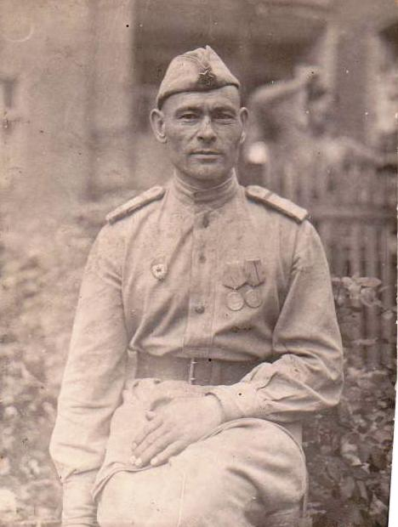
Гладких Иван Петрович родился в 1909 году в с.Котельниково Нерчинского района. Работал разнорабочим, до войны женился, и у него родилось трое детей.

Slide 5
Сорок первый! Июнь.
Год и месяц борьбы всенародной.
Даже пылью времён
Затянуть эту дату нельзя.
Поднималась страна
И на фронт уходила поротно
Кумачовые звёзды
На полотнах знамён унося.

Slide 6
Мой дедушка, как и тысячи других людей с первых дней войны ушел на фронт.
Жди меня, и я вернусь.
Только очень жди,
Жди, когда наводят грусть
Желтые дожди,
Жди, когда снега метут,
Жди, когда жара,
Жди, когда других не ждут,
Позабыв вчера.

Slide 7
На сайте «Подвиг народа» есть небольшая информация о заслугах моего деда.
Гладких Иван Петрович 1909г.р.
Звание: гв. ефрейтор
в РККА с 07.1941 года Место призыва: Шилкинский РВК, Читинская обл., Шилкинский р-н
№ записи: 28327372
Архивные документы о данном награждении:
I. Приказ(указ) о награждении и сопроводительные документы к нему
- первая страница приказ или указа
- строка в наградном списке
- наградной лист
II. Учетная картотека
- данные в учетной картотеке
Медаль «За отвагу»

Slide 8
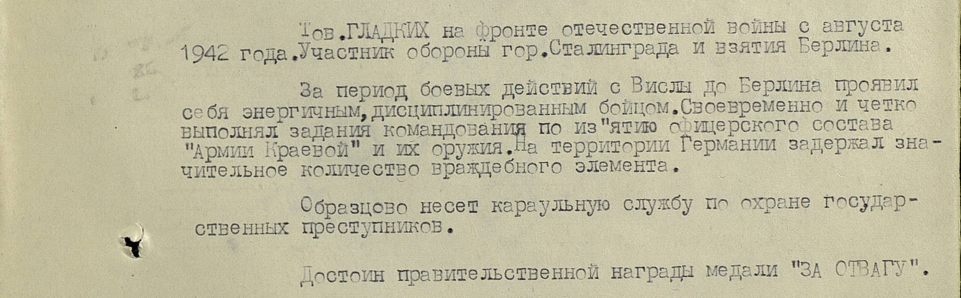
Архивные документы.

Slide 9
Мой прапрадед дощел до Берлина.
Победа у наших стоит дверей…
Как гостью желанную встретим?
Пусть женщины выше поднимут детей,
Спасенных от тысячи тысяч смертей,—
Так мы долгожданной ответим.

Slide 10
После войны дедушка вернулся на сою малую Родину. У него родилось еще двое детей. Моя прабабушка, дочь Ивана Петровича Стафеева (Гладких) Ульяна Ивановна 1935 года рождения, вспоминала, что отец мало рассказывал про войну, потому что слишком тяжелые были воспоминания. На войне дедушка был ранен, поэтому через 13 лет после победы он умер.
Я горжусь, что в моей семье был такой человек!

Slide 11
Пусть не будет войны никогда!
Пусть спокойные спят города.
Пусть сирены пронзительный вой
Не звучит над моей головой.
Люди! Покуда сердца стучатся, - помните!
Какою ценой завоёвано счастье, - пожалуйста, помните!

Slide 12
Автор шаблона:
Ранько Елена Алексеевна
учитель начальных классов
МАОУ лицей №21
г. Иваново
Сайт: http://elenaranko.ucoz.ru/

